Slide 1
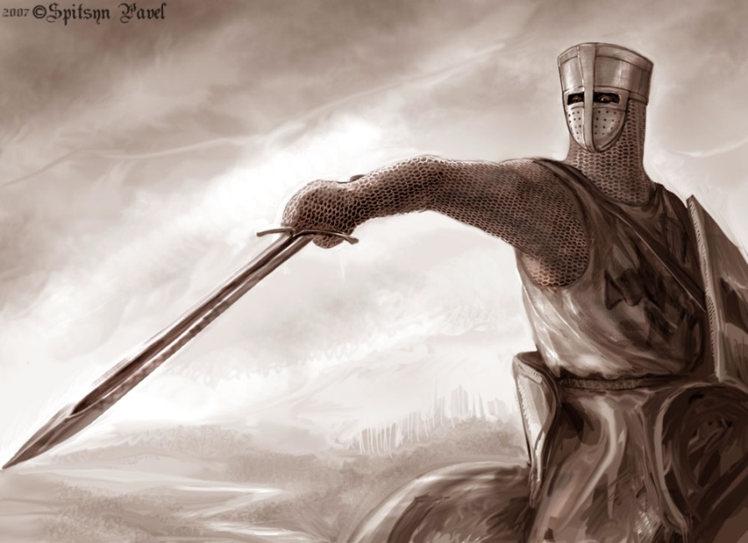
Окружающий мир Рыцарские турниры
Работу выполнил ученик 4класса Нелюбов Егор

Slide 2
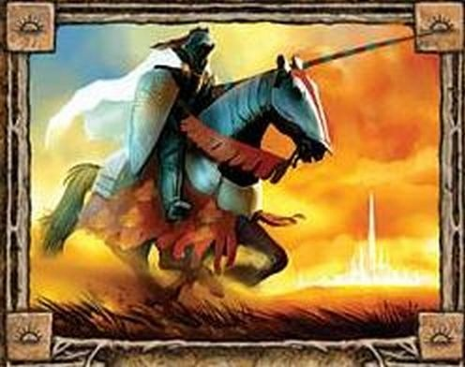
В случае, когда турнир проводился во время какого-то церковного праздника, то обычно его старались проводить недалеко от местных торговых центров (мест проведения ярмарок), дабы усилить наплыв зрителей на него. Да и само окружение турнира представляло собой весьма живописное зрелище. Так как места в городе, возле которого проводится турнир, обычно не хватало, то его участники заранее брали с собой походные шатры, предпочитая их простор тесноте комнат городских постоялых дворов.

Slide 3
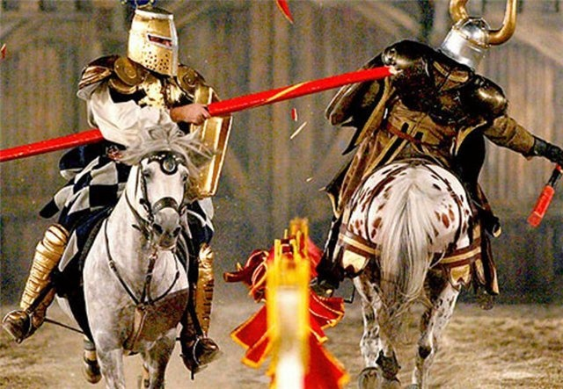
Рыцарский турнир — военное состязание рыцарей в средневековой Западной Европе. Предположительно, турниры стали проводиться со второй половины 11 века. Родина турниров — Франция.
«Отцом» турнира называют Жоффруа де Прейли. Он написал правила для первых турниров. Интересно, что Жоффруа де Прейли был убит на турнире, для которого сам же написал правила. Назначение турнира — демонстрация боевых качеств рыцарей, составлявших главную военную силу Средневековья. Турниры обычно устраивались королём либо баронами, крупными сеньорами по особенно торжественным случаям: в честь браков королей, принцев крови, в связи с рождением наследников, заключением мира и т. д. На турниры собирались рыцари со всех концов Европы. Он происходил публично, при широком стечении феодальной знати и простонародья.

Slide 4
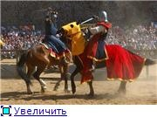
Специальное оружие в рыцарском турнире
Существовало несколько видов поединков, как с использованием барьера, так и без него. Со временем появлялось все больше предметов снаряжения, использовавшихся только для турнира. Турнирное снаряжение отличалось от боевого. В Англии первое упоминание о турнирных доспехах связано с именем лорда Бергавении, жившего во время правления Эдварда IV. В Бургундии они появились примерно в 1443 году. Во французском манускрипте 1446 года упоминается несколько видов турнирных доспехов,- существовавших к тому времени во многих странах. Шлем пристегивался ремнями к бригандине или панцирю, снабженному упором для копья. Левая рука и предплечье были защищены манифером, правая рука - перчаткой, скорее всего, из кожи, локоть правой руки - польдером. К левой части деревянного прямоугольного щита. На турнирах, проходивших во Франции, рыцари часто надевали поножи.

Slide 5
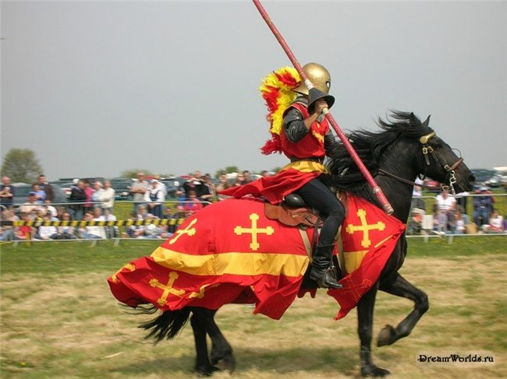
виды поединков.
В Англии существовало три вида поединков. Для «мирного поединка» рыцари надевали доспехи, подобные описанным выше. Участники такого поединка сближались, двигаясь вдоль барьера и повернувшись друг к другу левой стороной. Их копья имели наконечники с тронным острием. «Боевой поединок» подразумевал использование боевых доспехов и острого боевого копья. В середине века вошла в широкое употребление еще одна часть доспехов, предназначенная для усиления левого плеча и локтя. Третий вид поединка, называвшийся «свободным», отличался от двух предыдущих отсутствием барьера. Групповой бой тоже подразделялся на три вида с той разницей, что в нем участвовало несколько рыцарей.

Slide 6
Спасибо за внимание.

